Slide 1
服务器管理软件

Slide 2
目录
Xshell使用
MobaXterm使用

Slide 3
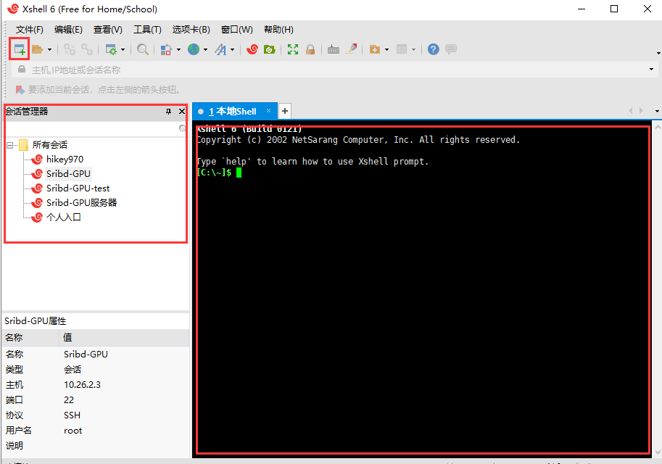



Xshell界面说明

Slide 4
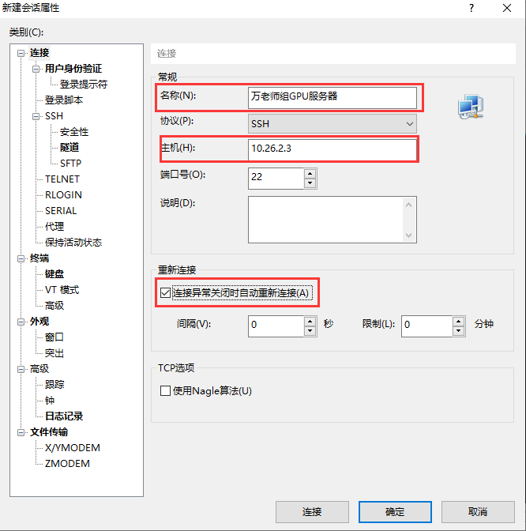
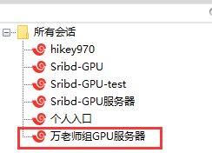
Xshell创建新连接
名称：
指定连接的名字，方便检索
主机：
指定连接服务器的IP地址
重新连接：
避免服务器在过久不操作时，
自动中断连接
连接管理处增加了新的连接

Slide 5
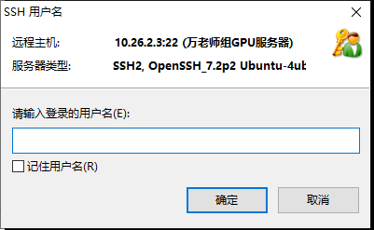
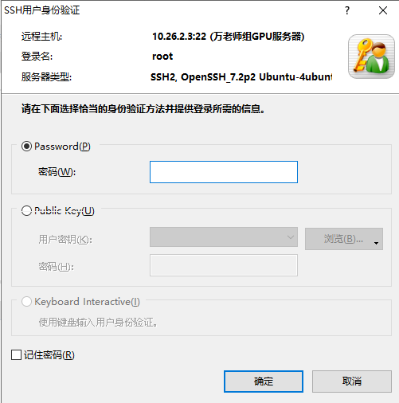
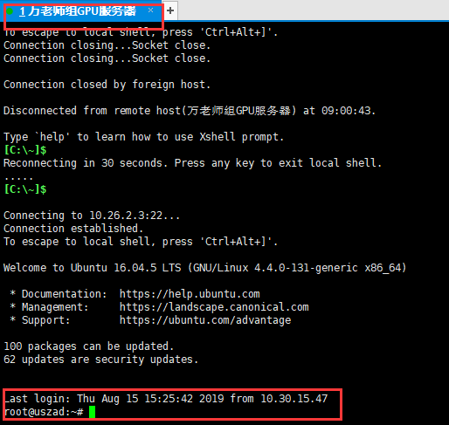
Xshell连接服务器操作
双击新创建的连接
输入用户名
输入密码
登陆成功

Slide 6
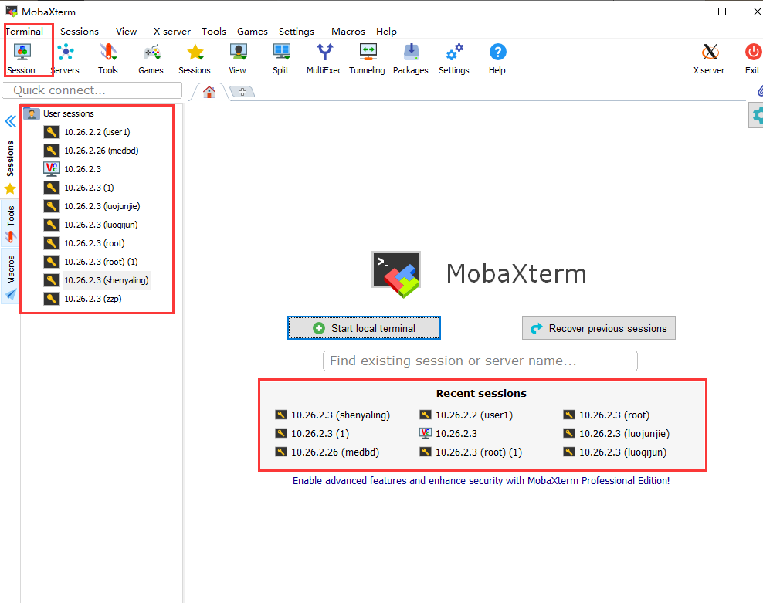
MobaXterm界面说明
管理创建的连接
历史连接

Slide 7
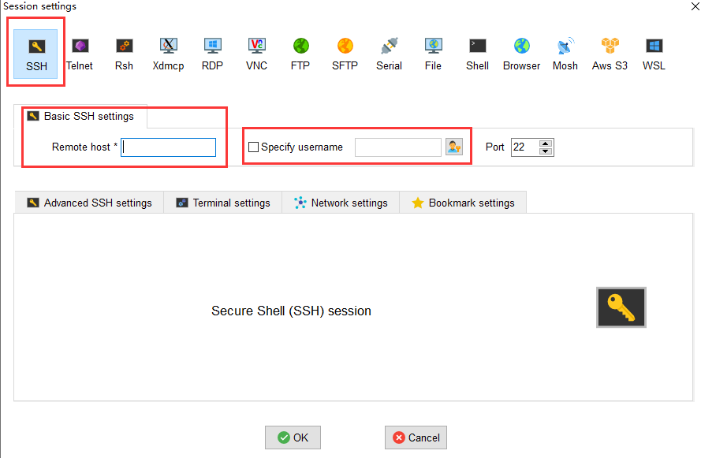
MobaXterm创建新连接

